Slide 1


Slide 2
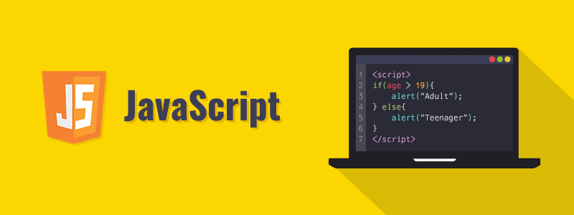
JavaScript - интерпретируемый язык программирования

Slide 3
JavaScript был создан в 1995 году в компании Netscape

Slide 4

Брендан Айк - американский программист, создатель языка JavaScript

Slide 5
Название «JavaScript» является зарегистрированным товарным знаком корпорации Oracle в США

Slide 6
Первоначально JavaScript обладал довольно скромными возможностями и был предназначен для исполнения в браузере

Slide 7
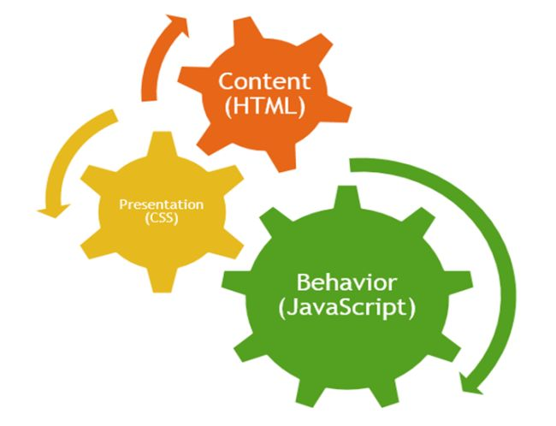
Его задача состояла в том, чтобы добавить немного поведения на веб-страницу

Slide 8
Как правило, интерпретируемые языки программирования называют скриптовыми

Slide 9
Процесс выполнения скрипта называют интерпретацией

Slide 10
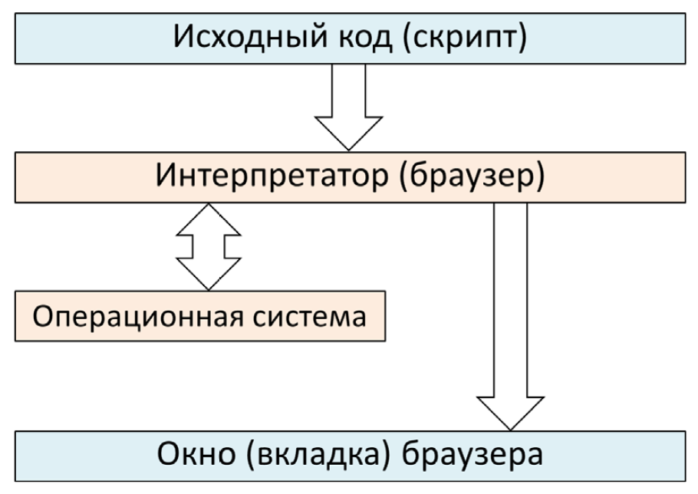

Slide 11
Язык JavaScript поддерживается всеми
современными браузерами и не требует никаких дополнительных подключенных библиотек или установленных расширений

Slide 12
На данный момент возможности JavaScript гораздо шире

Slide 13
JavaScript может выполняться не только в браузере, а где угодно, нужна лишь специальная программа – интерпретатор

Slide 14
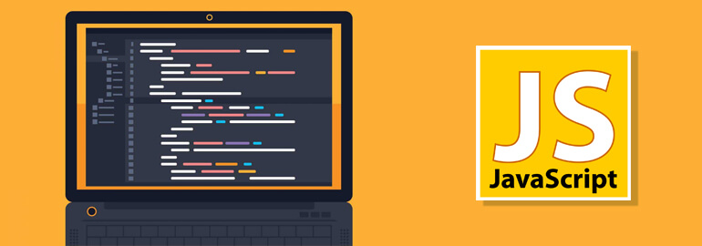
Возможности современного языка JavaScript

Slide 15
Увеличение мощности мобильных устройств и повсеместное распространение стандарта HTML5 привело к возможности создания приложений для смартфонов и планшетов с использованием языка JavaScript

Slide 16
JavaScript может применяться для создания десктопных приложений, например, благодаря таким фреймворкам как Electron

Slide 17

Появление технологии Node.js позволяет использовать JavaScript на сервере

Slide 18
Это дает возможность обрабатывать все запросы к серверу с помощью JavaScript

Slide 19

JavaScript применяют для направления Internet of Things (Интернет вещей)

Slide 20
Internet of Things – это глобальная сеть подключенных к Интернету физических устройств – «вещей», оснащенных сенсорами, датчиками и устройствами передачи информации

Slide 21
JavaScript можно использовать для программирования самых различных «умных» устройств, которые взаимодействуют с Интернетом

Slide 22
Таким образом, можно встретить применение JavaScript практически повсюду

Slide 23
Сегодня это действительно один из самых популярных языков программирования

Slide 24
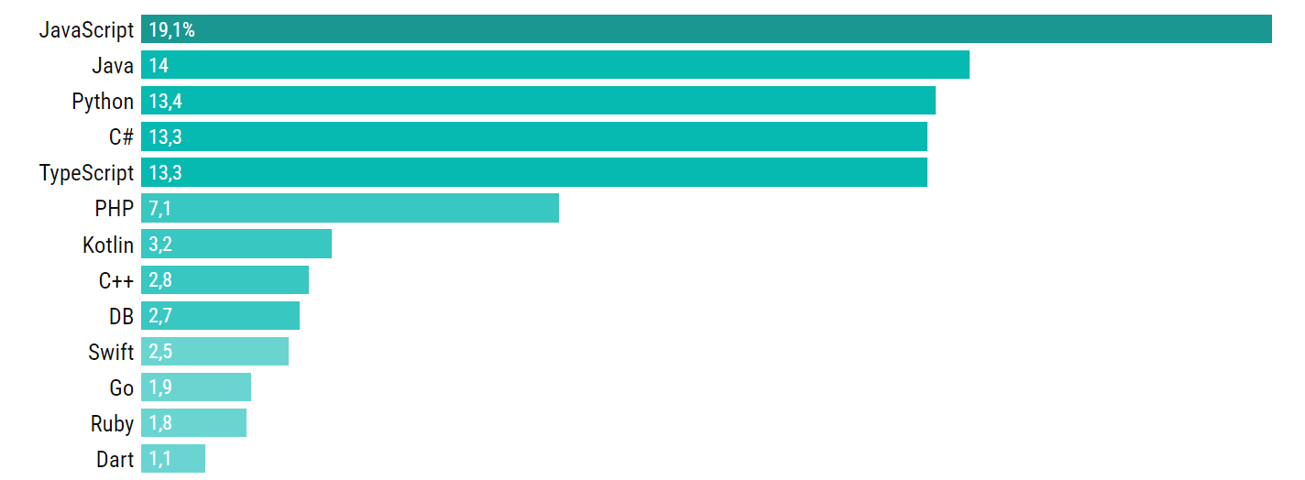
https://dou.ua/lenta/articles/language-rating-2023/

Slide 25
Стандартизация развивающихся веб-технологий (HTTP, HTML, CSS) требовала стандартизации используемого в них языка клиентских сценариев

Slide 26
ECMA (European Computer Manufacturers Association) - ассоциация, деятельность которой посвящена стандартизации
информационных и коммуникационных технологий

Slide 27
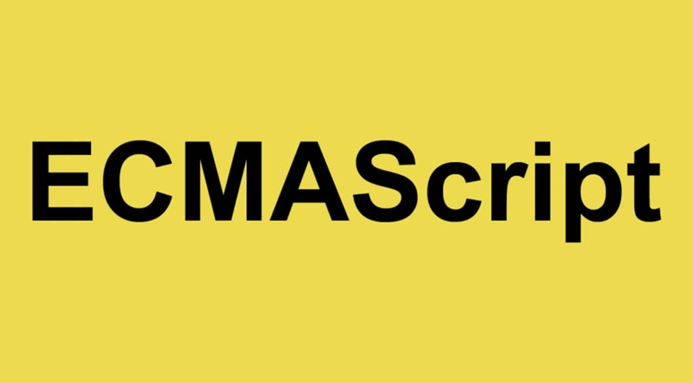
ECMAScript — это стандарт, используемый в качестве основы для построения других скриптовых языков

Slide 28
JavaScript является реализацией стандарта ECMAScript

Slide 29
На данный момент термины JavaScript и ECMAScript являются во многом взаимозаменяемыми и относятся к одному и тому же языку

Slide 30
На данный момент последним принятым стандартом является ECMAScript 2023

Slide 31
Возможности языка JavaScript как языка клиентских сценариев
Добавление «интеллекта» на веб-страницу (определение типа и версии браузера, получение текущей даты и т.п.)
Отслеживание и обработка событий, возникающих на веб-странице в результате действий пользователя
Получение и установка cookie

Slide 32
Возможности языка JavaScript как языка клиентских сценариев
Изменение содержимого или оформления элементов веб-страницы
Изменение структуры веб-страницы– создание новых HTML-тегов, удаление существующих
Создание сложных анимационных эффектов на веб-странице

Slide 33
Возможности языка JavaScript как языка клиентских сценариев
Проверка допустимости данных форм перед отправкой их на сервер
Отправка запросов на сервер и загрузка данных без перезагрузки страницы (AJAX)
Работа с дополнительными окнами
Сохранение данных на стороне клиента (local storage)

Slide 34
JavaScript – быстрый и мощный язык, но браузер накладывает на его исполнение некоторые ограничения

Slide 35
Большинство возможностей JavaScript в браузере ограничено текущим окном и
веб-страницей

Slide 36
Что не умеет делать JavaScript
Вызывать функции программного интерфейса приложений операционной системы – Win API
Управлять распределением оперативной памяти
Получать доступ к файлам и другим системным ресурсам клиента и сервера
Работать с базой данных

Slide 37
Этих ограничений нет там, где JavaScript используется вне браузера, например, на сервере

Slide 38
JavaScript — мультипарадигменный язык программирования

Slide 39
JavaScript — язык с динамической типизацией

Slide 40
